Slide 1

Utilizzo di un’architettura di Fog Computing in ambito sanitario
Progetto A.A. 2020/2021
Paolo Melissari
Gabriele Tummolo

Slide 2


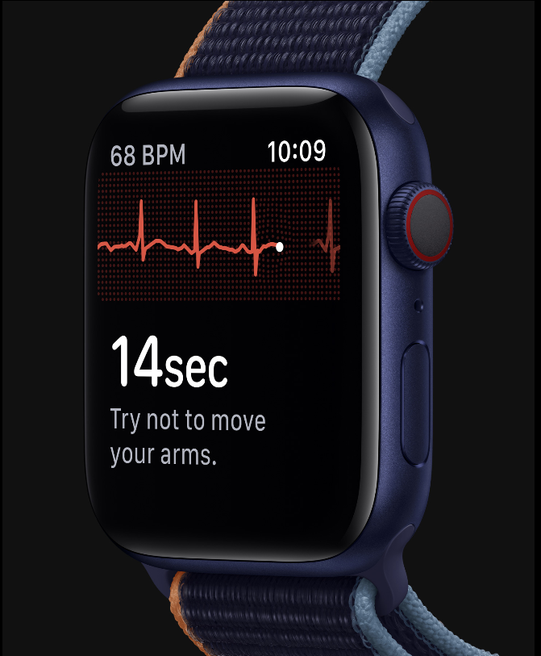
Introduzione
L’idea del progetto è quella di realizzare un’applicazione in ambito sanitario che consenta di rendere più efficiente l’assistenza ospedaliera
Monitoraggio di ogni paziente attraverso dei sensori che rilevino alcuni parametri come battito cardiaco, pressione ed ossigenazione sanguigna

Slide 3
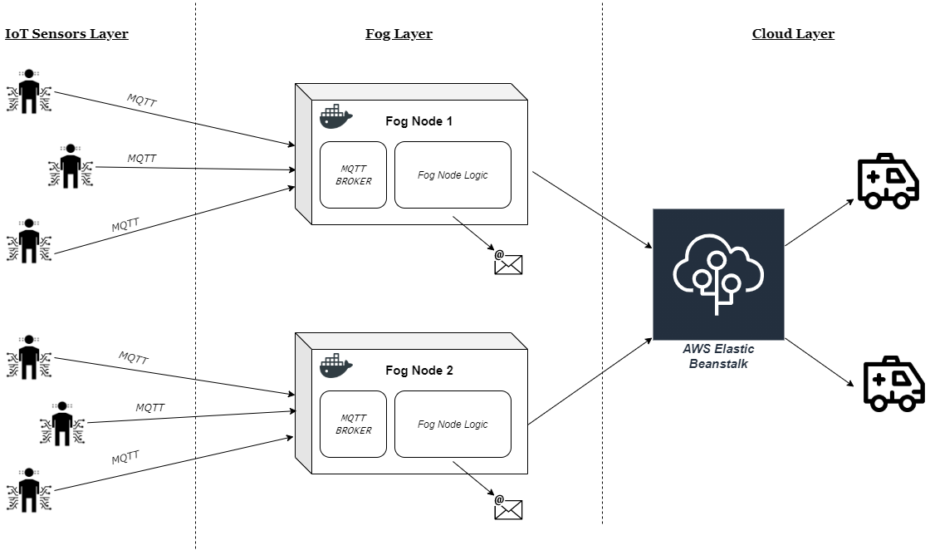
Architettura del sistema

Slide 4
IoT Sensors Layer
Ogni paziente può avere uno o più sensori che invia dati
3 tipi di dataset:
Dataset 1: 10 persone
Dataset 2: 100 persone
Dataset 3: 1000 persone
Software scritto in Python che genera i dati da inviare per ogni sensore
Battito cardiaco
Pressione sanguigna
Ossigenazioe sanguigna
Cadute
Posizione
Ogni sensore invia i dati al nodo Fog più vicino

Slide 5
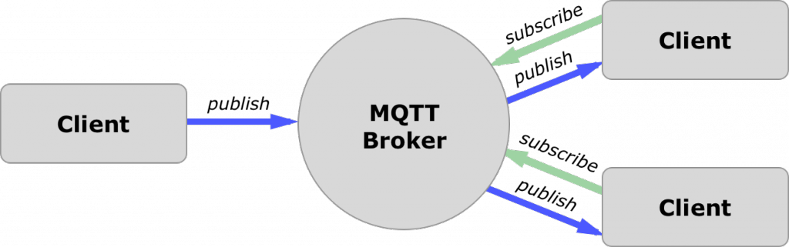
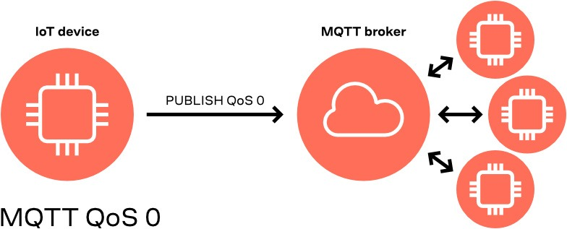
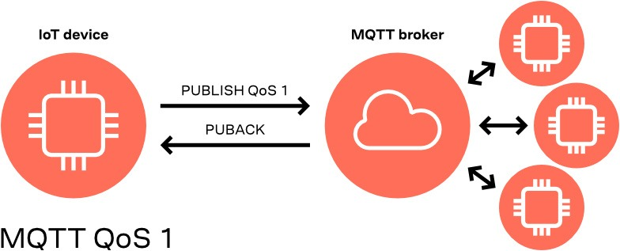
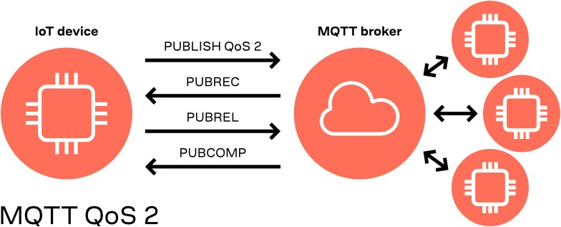
IoT Sensors Layer
Protocollo MQTT per la comunicazione tra sensori e nodi Fog
Protocollo di tipo publish/subscribe
Permette lo scambio di dati con un utilizzo di banda inferiore rispetto ad HTTP
Possibilità di scegliere il QoS sullo scambio di messaggi

Slide 6


Fog Layer
Il ruolo del Fog Layer è quello di effettuare un pre-processamento dei dati
In questo modo, viene ridotta la quantità di traffico dati e la latenza che altrimenti sarebbe presente se ci fosse comunicazione diretta tra sensori IoT e Cloud
Ogni nodo Fog ha varie funzionalità, implementate utilizzando dei Docker Containers:
FOG NODE
Cloud Connector
DB Connector
Health Checker
Mail Sender
Mqtt Subscriber

Slide 7
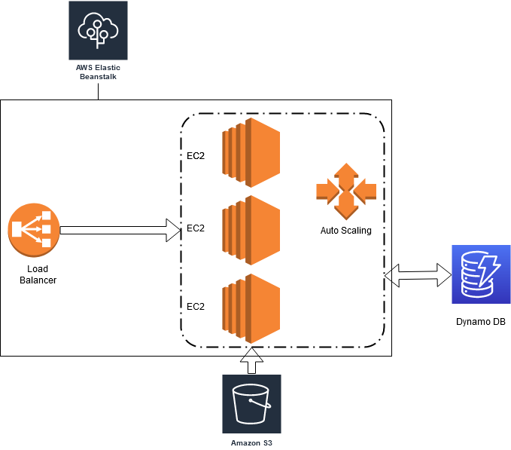
Architettura Cloud layer
AWS Elastic Beanstalk
AWS S3
AWS DynamoDB

Slide 8
Perché Elastic Beanstalk?
Ampia selezione di piattaforme per applicazioni
Monitoraggio
Dimensionamento
Gestione e aggiornamenti
Personalizzazione

Slide 9
DynamoDB & S3
S3 utilizzato per caricare il codice applicativo
DynamoDB per mantenere dati inerenti a
Pazienti in attesa
Pazienti in soccorso
Tempi esecuzione, in supporto a test
Dati ospedali

Slide 10
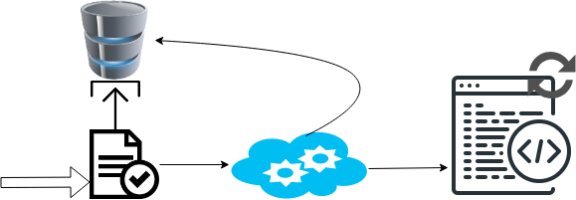
Cloud layer
L'obiettivo principale del Cloud è individuare l'ospedale più vicino al paziente per poi chiamare l'ambulanza

Slide 11
Cloud layer – Altre funzionalità
Il Cloud mantiene tutte le informazioni del paziente e se richiesta viene inviata la email del parente da avvisare
Salva costantemente i tempi di esecuzione, offrendo la possibilità di visualizzare su pagina web le prestazioni medie
Filtra messaggi duplicati
Mostra su pagina WEB la situazione ospedaliera, in particolare
Pazienti in soccorso
Ambulanze disponibili per ospedale

Slide 12

Terraform
Per il deploy dell'applicazione Cloud e la costruzione automatica dell'architettura
Funziona con diversi provider tra cui AWS
Semplice e documentato

Slide 13

Test Fog
Test funzionali
Test Prestazionali
Numero utenti | Tempi di risposta (ms)
10 | 133.24
100 | 150.45
1000 | 175.10

Slide 14
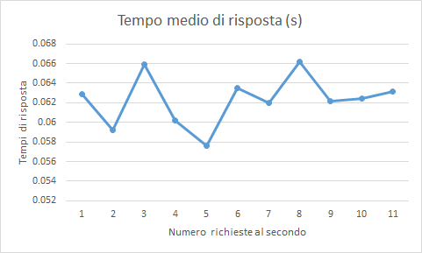
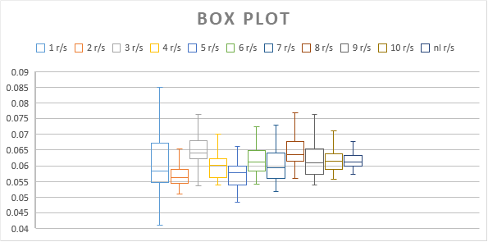
Test Cloud
Test funzionale
Test Auto Scaling
Test fallimento istanza
Test prestazionale

Slide 15
Sviluppi Futuri
Utilizzo di sistemi che stabiliscono il percorso stradale
Utilizzo di broker MQTT invece di un singolo nodo per ogni Fog
Utilizzo di un architettura nel Fog-layer che permetta migliore scalabilità
Utilizzo di modelli di machine-learning per effettuare una prima diagnosi
Utilizzo di una politica di servizio basato su priorità

